Slide 1
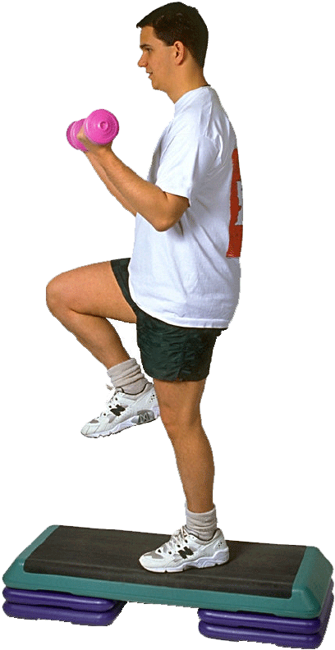
PRINCIPIOS DE
PLANIFICACIÓN
ENTRENAMIENTO FUNCIONAL:
Prof. Edgar Lopategui Corsino
MA Fisiologia del Ejercicio

Slide 2
ENTRENAMIENTO FUNCIONAL PARA DEPORTES
PRINCIPIOS DE PLANIFICACIÓN PARA EL:
ENTRENAMIENTO FUNCIONAL:
* PLANIFICACIÓN, DISEÑO E IMPLEMENTACIÓN: Programa de Entrenamiento Físico/Deportivo *
* RECOMENDACIONES *
* Para el “Coach” *
Evaluar
Planificar
Definir los objetivos del
entrenamiento
Determine los medios y
métodos encaminados a
lograr tales objetivos
Crear un ambiente donde
se puedan desarrollar
deportistas exitosos

Slide 3
ENTRENAMIENTO FUNCIONAL PARA DEPORTES
PRINCIPIOS DE PLANIFICACIÓN PARA EL:
ENTRENAMIENTO FUNCIONAL:
* PLANIFICACIÓN, DISEÑO E IMPLEMENTACIÓN: Programa de Entrenamiento Físico/Deportivo *
* RECOMENDACIONES *
* Para el “Coach” *
Trabajar con un propósito en
mente y con dirección
Como “coach”, conocer tus
fortalezas y debilidades
Definirte tú mismo; no
permitir que otros te definan
Diseñar sesiones de
entrenamiento que fomenten el
descubrimiento. Evitar, a toda
costa, crear máquinas (robots)

Slide 4
ENTRENAMIENTO FUNCIONAL PARA DEPORTES
PRINCIPIOS DE PLANIFICACIÓN PARA EL:
ENTRENAMIENTO FUNCIONAL:
* PLANIFICACIÓN, DISEÑO E IMPLEMENTACIÓN: Programa de Entrenamiento Físico/Deportivo *
* RECOMENDACIONES *
* Para el “Coach” *
Solo emplear recursos, y
sistemas, de entrenamiento
que científicamente han
comprobado ser efectivos. Evitar
el uso de estrategias que se
implementan solo por moda o por
el testimono personal de otro “coach” o atleta.
Enseñe y estimule la rutina
primero

Slide 5
ENTRENAMIENTO FUNCIONAL PARA DEPORTES
PRINCIPIOS DE PLANIFICACIÓN PARA EL:
ENTRENAMIENTO FUNCIONAL:
* PLANIFICACIÓN, DISEÑO E IMPLEMENTACIÓN: Programa de Entrenamiento Físico/Deportivo *
* RECOMENDACIONES *
* Para el “Coach” *
Evitar concentrar el programa en
el principio de densidad. No todo
se requiere cumplimentar en siete
días
Evitar combinar múltiples
métodos dentro de una sesión de
trabajo. Cada sesión de ejercicio
deberá estar constituido de un
componente neural o metabólico,
pero no ambos

Slide 6
ENTRENAMIENTO FUNCIONAL PARA DEPORTES
PRINCIPIOS DE PLANIFICACIÓN PARA EL:
ENTRENAMIENTO FUNCIONAL:
* PLANIFICACIÓN, DISEÑO E IMPLEMENTACIÓN: Programa de Entrenamiento Físico/Deportivo *
* RECOMENDACIONES *
* Para el “Coach” *
Tener en mente que:
  El programa de
  entrenamiento es:
    Simplemente un:
    medio para alcanzar
    un fin
    Preparase para competir

Slide 7
ENTRENAMIENTO FUNCIONAL PARA DEPORTES
PRINCICIPIOS DE PLANIFICACIÓN PARA EL:
ENTRENAMIENTO FUNCIONAL:
* PLANIFICACIÓN DEL ENTRENAMIENTO: Proceso *
* DISEÑO DEL PROGRAMA DE ENTRENAMIENTO *
* Pasos *
Reunirse con el “coach”
principal
Repasar las demandas del deporte y cualquier regla del deporte que pueda afectar el estilo del juego
Repasar las ciencias del deporte y la literatura de entrenamiento para cualquier asunto nuevo

Slide 8
ENTRENAMIENTO FUNCIONAL PARA DEPORTES
PRINCICIPIOS DE PLANIFICACIÓN PARA EL:
ENTRENAMIENTO FUNCIONAL:
* PLANIFICACIÓN DEL ENTRENAMIENTO: Proceso *
* DISEÑO DEL PROGRAMA DE ENTRENAMIENTO *
* Pasos *
Buscar los itineraros de las
competencias
Clasificar los eventos
competitivo
Establecer las fechas
claves
Evaluar el último año de
competencia

Slide 9
ENTRENAMIENTO FUNCIONAL PARA DEPORTES
PRINCICIPIOS DE PLANIFICACIÓN PARA EL:
ENTRENAMIENTO FUNCIONAL:
* PLANIFICACIÓN DEL ENTRENAMIENTO: Proceso *
* DISEÑO DEL PROGRAMA DE ENTRENAMIENTO *
* Pasos *
Denterminar los tipos de
pruebas y cuándo
implementarles
Desglosar el plan en
bloques a lo largo de los
ciclos de entrenamiento

Slide 10
ENTRENAMIENTO FUNCIONAL PARA DEPORTES
PRINCIPIOS DE PLANIFICACIÓN PARA EL:
ENTRENAMIENTO FUNCIONAL:
* “COACHING” PARA*
* UN ACONDICIONAMIENTO APROPIADO *
Estrategias en el “Coching”:
PLANIFICACIÓN – La Base para Todo
Un Plan Efectivo:
  Habrá de tomar en consideración
  las demandas innatas en los
  diferentes tipos de trabajos
  Provee para un plan de
  contingencia (Ej: Plan B, C…):
    Dispone para ajustes ante
    imprevistos

Slide 11
ENTRENAMIENTO FUNCIONAL PARA DEPORTES
PRINCIPIOS DE PLANIFICACIÓN PARA EL:
ENTRENAMIENTO FUNCIONAL:
* “COACHING” PARA*
* UN ACONDICIONAMIENTO APROPIADO *
Estrategias en el “Coching”:
PLANIFICACIÓN – La Base para Todo
Elementos Esenciales:
  Personal
  Instalaciones físicas
  Equipo
  Plan de contingencia

Slide 12
ENTRENAMIENTO FUNCIONAL PARA DEPORTES
PRINCIPIOS DE PLANIFICACIÓN PARA EL:
ENTRENAMIENTO FUNCIONAL:
* “COACHING” PARA*
* UN ACONDICIONAMIENTO APROPIADO *
Estrategias en el “Coching”:
PLANIFICACIÓN – La Base para Todo
Ser objetivo:
  Clave para el éxito
Curva de progresión:
  Debe ser:
    Ondulante y en
    elevación

Slide 13
ENTRENAMIENTO FUNCIONAL PARA DEPORTES
PRINCIPIOS DE PLANIFICACIÓN PARA EL:
ENTRENAMIENTO FUNCIONAL:
* “COACHING” PARA*
* UN ACONDICIONAMIENTO APROPIADO *
Creatividad en el “Coching”:
PLANIFICACIÓN - Factores a Considerar *
Secuencia:
  Categorías generales de trabajo:
    Cualidades, o aptitudes, físicas
    particulares del deporte
Orden: de los Ejercicios:
  Orden óptimo para el entrenamiento
  de las diversas cualidades físicas:
    Determinante : Énfasis del entrenamiento

Slide 14
ENTRENAMIENTO FUNCIONAL PARA DEPORTES
PRINCIPIOS DE PLANIFICACIÓN PARA EL:
ENTRENAMIENTO FUNCIONAL:
* “COACHING” PARA*
* UN ACONDICIONAMIENTO APROPIADO *
Creatividad en el “Coching”:
* PLANIFICACIÓN - Factores a Considerar *
Coordinación (timing):
  Establecer cuándo se habrá
  de aplicar el estímulo:
    Se aplican los principios
    de una ejecutoria planificada

Slide 15
ENTRENAMIENTO FUNCIONAL PARA DEPORTES
PRINCIPIOS DE PLANIFICACIÓN PARA EL:
ENTRENAMIENTO FUNCIONAL:
* “COACHING” PARA*
* UN ACONDICIONAMIENTO APROPIADO *
Estrategias en el “Coching”:
PLANIFICACIÓN – La Base para Todo
Factores Determinantes para el
Éxito de un Programa de
Entrenamiento Deportivo:
  Centrado en el atleta
  Dirigido por el “coach”
  Dispone de apoyo
  administrativo

Slide 16
ENTRENAMIENTO FUNCIONAL PARA DEPORTES
PRINCIPIOS DE PLANIFICACIÓN PARA EL:
ENTRENAMIENTO FUNCIONAL:
* “COACHING” PARA*
* UN ACONDICIONAMIENTO APROPIADO *
Estrategias en el “Coching”:
PLANIFICACIÓN – La Base para Todo
Entrenar primero:
  Las fortalezas del atleta
    Son únicas y
    personales para cada
    deportista
    Ayuda a la efectividad
    del entrenamiento de
    tal atleta

Slide 17
ENTRENAMIENTO FUNCIONAL PARA DEPORTES
PLANIFICACIÓN PARA EL:
ENTRENAMIENTO FUNCIONAL:
* “COACHING” PARA*
* UN ACONDICIONAMIENTO APROPIADO *
Estrategias en el “Coching”:
PLANIFICACIÓN – La Base para Todo
Aprender a manejar las
debilidades del atleta:
  Identificarlas para:
    Trabajar con ellas
    Determinar si sus
    posibles debilidades
    son la consecuencia
    de no explotar al
    máximo sus
    fortalezas

Slide 18
ENTRENAMIENTO FUNCIONAL PARA DEPORTES
PRINCIPIOS DE PLANIFICACIÓN PARA EL:
ENTRENAMIENTO FUNCIONAL:
* “COACHING” PARA*
* UN ACONDICIONAMIENTO APROPIADO *
Estrategias en el “Coching”:
PLANIFICACIÓN – La Base para Todo
Despejar la vía funcional:
  Eliminar los obstáculos:
    que puedan interferir
    con los objetivos del
    entrenamiento
Mantener un:
  Entrenamiento
  consistente

Slide 19
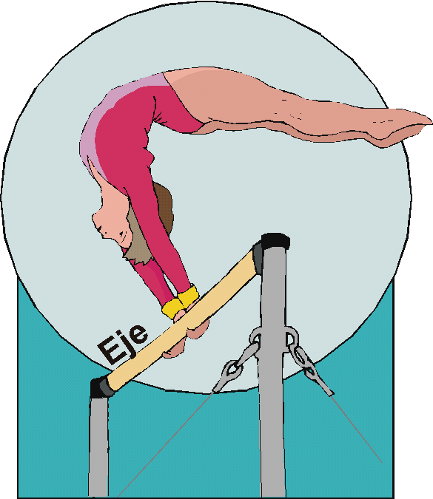
ENTRENAMIENTO FUNCIONAL PARA DEPORTES
PRINCIPIOS DE PLANIFICACIÓN PARA EL:
ENTRENAMIENTO FUNCIONAL:
* “COACHING” PARA*
* UN ACONDICIONAMIENTO APROPIADO *
Estrategias en el “Coching”:
PLANIFICACIÓN – La Base para Todo
Sesiones de ejercicios:
  Considerar los
  principios y leyes de la:
    Fisiología del ejercicio
    Cinesiología y la
    Biomecánica

Slide 20
ENTRENAMIENTO FUNCIONAL PARA DEPORTES
PRINCIPIOS DE PLANIFICACIÓN PARA EL:
ENTRENAMIENTO FUNCIONAL:
* “COACHING” PARA*
* UN ACONDICIONAMIENTO APROPIADO *
* Estrategias Definidas para el Éxito *
Ser creativo e innovador
Desarrollar el movimiento, y la progresión,
de las rutinas (drills) de ejercicios, donde se
incorporen las destrezas del juego y sus tácticas
Crear un biblioteca de recursos, la cual se pueda
compartir con otros “coaches” y parientes.
Conocer al atleta y cómo responde al “coaching”,
antes las críticas, elogios, competencias, perder y ganar

Slide 21
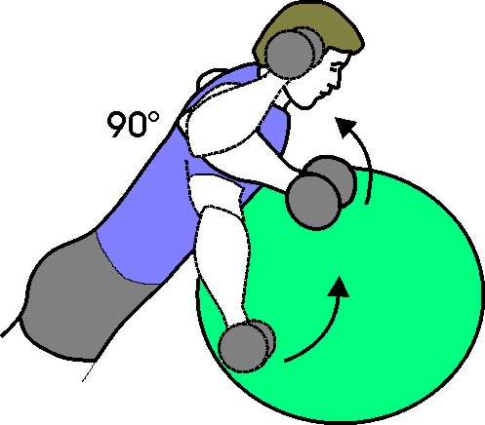
ENTRENAMIENTO FUNCIONAL PARA DEPORTES
PRINCIPIOS DE PLANIFICACIÓNL PARA EL:
ENTRENAMIENTO FUNCIONAL:
* LA VÍA FUNCIONAL *
ENTRENAMIENTO FUNDAMENTAL:
* Mantenerlo Básico *
La complejidad se desarrolla mediante:
  La combinación de lo simple
Seguir la perspectiva de la meta pre-establecida:
  Preparar al atletas para que alcance sus límites
  óptimos físicos, técnicos y psicológicos en el
  entorno competitivo
Implementar actividades de
entrenamiento necesarias para
el desarrollo óptimo del deportista

Slide 22
ENTRENAMIENTO FUNCIONAL PARA DEPORTES
PRINCIPIOS DE PLANIFICACIÓN PARA EL:
ENTRENAMIENTO FUNCIONAL:
* EL ARTE Y CIENCIA DEL “COACHING” *
LA FÓRMULA PARA EL ÉXITO *
* Principios: Las Tres M *
Manejable (Realista):
  Completado en el contexto del personal,
  instalaciones físicas, tiempo y equipos
  disponibles
Medible:
  Hallar y cuantificar los resultados del
  programa de entrenamiento
Motivacional:
  Tanto el atleta como el “coach” poseen
  el mismo objetivo de entrenamiento

Slide 23
ENTRENAMIENTO FUNCIONAL PARA DEPORTES
PRINCIPIOS DE PLANIFICACIÓN PARA EL:
ENTRENAMIENTO FUNCIONAL:
* EL ARTE Y CIENCIA DEL “COACHING” *
LA FÓRMULA PARA EL ÉXITO *
* Principios: Las Tres P *
Práctico:
  Simple y uso mesurado del tiempo
Personal (Principio de Individualización):
  Adaptado para satisfacer las necesidades
  de cada atleta, así como las necesidades
  individuales del “coach”
Proactivo:
  Presencia de un plan que anticipa obstáculos
  y dispones de ajustes correspondientes

Slide 24
ENTRENAMIENTO FUNCIONAL PARA DEPORTES
PRINCIPIOS DE PLANIFICACIÓN PARA EL:
ENTRENAMIENTO FUNCIONAL:
* LA FILOSOFÍA DEL ENTRENAMIENTO FUNCIONAL *
EL CAMBIO COMO UNA CONSTANTE: La Innovación
* Preguntas Claves requeridas para el Diseño efectivo de un Programa de Entrenamiento Físico Funcional *
EL PODER DE LAS PREGUNTAS: Conducen al Concepto de:
* Pensamiento Flexible *
¿Porqué estas haciendo lo que estas haciendo?
¿Cómo habrás de realmente hacerlo?
¿Qué específicamente vas hacer?
¿Cuándo vas hacerlo?

Slide 25
ENTRENAMIENTO FUNCIONAL PARA DEPORTES
PRINCIPIOS DE PLANCACIÓN PARA EL:
ENTRENAMIENTO FUNCIONAL:
* LA FILOSOFÍA DEL ENTRENAMIENTO FUNCIONAL *
EL CAMBIO COMO UNA CONSTANTE: La Innovación
* El Arte del “Coaching” *
* Principios *
Desarrollo de una persona como un todo:
  Enfoque biopsicosocial:
    Físicamente
    Mentalmente
    Socialmente
Proceso creativo
Provee para el empoderamiento del atleta

Slide 26
ENTRENAMIENTO FUNCIONAL PARA DEPORTES
PRINCIPIOS DE PLANIFICACIÓN PARA EL:
ENTRENAMIENTO FUNCIONAL:
* LA FILOSOFÍA DEL ENTRENAMIENTO FUNCIONAL *
EL CAMBIO COMO UNA CONSTANTE: La Innovación
* El Arte del “Coaching” *
* Principios *
El “coach” es un maestro:
  Comunicación:
    Clave para un
    “coaching” efectivo
    Dimensiones:
      Enviar
      Recibir

Slide 27
ENTRENAMIENTO FUNCIONAL PARA DEPORTES
PRINCIPIOS DE PLANIFICACIÓN PARA EL:
ENTRENAMIENTO FUNCIONAL:
* LA FILOSOFÍA DEL ENTRENAMIENTO FUNCIONAL *
EL CAMBIO COMO UNA CONSTANTE: La Innovación
* El Arte del “Coaching” *
* Principios *
Misión del “coach”:
  Entrenar al mejor para
  ser el más sobresaliente:
    Medio:
      Desarrollo del
      atleta total o
      completo

Slide 28
ENTRENAMIENTO FUNCIONAL PARA DEPORTES
PRINCIPIOS DE PLANIFICACIÓN PARA EL:
ENTRENAMIENTO FUNCIONAL:
* “COACHING” PARA*
* UN ACONDICIONAMIENTO APROPIADO *
* Estrategias Definidas para el Éxito *
Cómo responden los atletas:
  Físicamente al entrenamiento
  Entrenamiento de las destrezas
  Recuperación
  Descanso
  Viajar
  Fatiga
Cómo responden los atletas:
  Al “coach”

Slide 29
ENTRENAMIENTO FUNCIONAL PARA DEPORTES
PRINCIPIOS DE PLANIFICACIÓN PARA EL:
ENTRENAMIENTO FUNCIONAL:
* “COACHING” PARA*
* UN ACONDICIONAMIENTO APROPIADO *
* Creatividad en el “Coching” *
Buscar diferencias y patrones
en cada movimiento del atleta
Buscar el flujo y sentir el ritmo, para poder
ver las mismas cosas de manera diferente
Buscar movimientos comunes entre los
deportes antes de indagar por diferencias:
  Una vez se hallen tales movimientos comunes:
    Intente encontrar las maneras de enlazarlos

Slide 30
ENTRENAMIENTO FUNCIONAL PARA DEPORTES
PRINCIPIOS DE PLANIFICIÓN PARA EL:
ENTRENAMIENTO FUNCIONAL:
* “COACHING” PARA*
* UN ACONDICIONAMIENTO APROPIADO *
* Creatividad en el “Coching” *
Más allá que un ejercicio, lo más importante
es el contexto en el cual el ejercicio se aplique:
  Métodos de entrenamiento funcional para los
  deportes: Pueden haber ejercicios similares – CLAVE:
    Ejecutar los ejercicios de forma diferente – ADAPTAR
    AL DEPORTE: :
      A diferentes tempos
      Con o sin resistencias

Slide 31
ENTRENAMIENTO FUNCIONAL PARA DEPORTES
PRINCIPIOS DE PLANIFICACIÓN PARA EL:
ENTRENAMIENTO FUNCIONAL:
* “COACHING” PARA*
* UN ACONDICIONAMIENTO APROPIADO *
* Creatividad en el “Coching” *
DUARACIÓN disponible para el entrenamiento:
  Macrociclo - Programa de Entrenamiento:
    MÍNIMO: Seis semanas:
  Microciclos – Sesiones Diarias de Ejercicio:
    Fase Preparatoria:
      75 a 90 minutos
    Fase Competitiva:
      30 a 40 minutos

Slide 32
ENTRENAMIENTO FUNCIONAL PARA DEPORTES
PRINCIPIOS DE PLANIFICACIÓN PARA EL:
ENTRENAMIENTO FUNCIONAL:
* FUNCIÓN DEL ENTRENADOR DE ATLETISMO:
El Principio del Cambio como Constante *
* RECOMENDACIONES PARA UN MANEJO EFECTIVO DEL CAMBIO *
* Para el “Coach” *
NIVEL 1: Eficacia – Llevar
a cabo las cosas consideradas
como correctas
NIVEL 2: Eficiencia – Llevar
a cabo algo en una manera bien
hecho
NIVEL 3: Mejorar – Llevar
a cabo las cosas mejor

Slide 33
ENTRENAMIENTO FUNCIONAL PARA DEPORTES
PRINCIPIOS DE PLANIFICACIÓN PARA EL:
ENTRENAMIENTO FUNCIONAL:
* FUNCIÓN DEL ENTRENADOR DE ATLETISMO:
El Principio del Cambio como Constante *
* RECOMENDACIONES PARA UN MANEJO EFECTIVO DEL CAMBIO *
* Para el “Coach” *
NIVEL 4: Recortando – Llevar
a cabo las tareas sin incorporar
las cosas innecesarias

Slide 34
ENTRENAMIENTO FUNCIONAL PARA DEPORTES
PRINCIPIOS PARA LA PLANIFICIÓN PARA EL:
ENTRENAMIENTO FUNCIONAL:
* FUNCIÓN DEL ENTRENADOR DE ATLETISMO:
El Principio del Cambio como Constante *
* RECOMENDACIONES PARA UN MANEJO EFECTIVO DEL CAMBIO *
* Para el “Coach” *
NIVEL 5: Copiando – Llevar
a cabo las tareas en una
manera efectiva, las cuales han
sido comprobadas ser exitosas
por otros entrenadores, o
evidenciado por trabajos de
investigaciones científicas

Slide 35
ENTRENAMIENTO FUNCIONAL PARA DEPORTES
PRINCIPIOS DE PLANIFICACIÓN PARA EL:
ENTRENAMIENTO FUNCIONAL:
* FUNCIÓN DEL ENTRENADOR DE ATLETISMO:
El Principio del Cambio como Constante *
* RECOMENDACIONES PARA UN MANEJO EFECTIVO DEL CAMBIO *
* Para el “Coach” *
NIVEL 6: Diferente – Llevar
a cabo las tareas que más nadie
ha realizado
NIVEL 7: Imposible – Llevar
a cabo aquellas tareas que son
consideradas no factibles

Slide 36
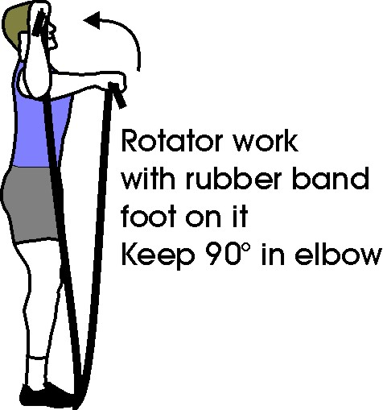
ENTRENAMIENTO FUNCIONAL PARA DEPORTES
PRINCIPIOS DE PLANIFICACIÓN PARA EL:
ENTRENAMIENTO FUNCIONAL:
* PLANIFICACIÓN*
* SELECCIÓN DE LOS EJERCICIOS *
* Criterios *
Los movimientos deben involucrar
múltiples articulaciones
Se requiere que las actividades motrices
incorporen múltiples planos
El entrenamiento funcional debe
producir una demanda
propioceptiva y cinestética
Entrenar a una velocidad y amplitud del
movimiento que el atleta pueda controlar

Slide 37
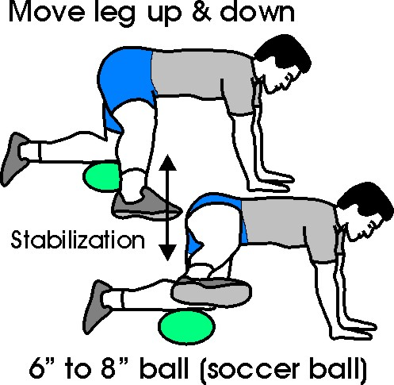
ENTRENAMIENTO FUNCIONAL PARA DEPORTES
PRINCIPIOS DE ENTRENAMIENTO PARA EL:
ENTRENAMIENTO FUNCIONAL:
* PLANIFICACIÓN*
* SELECCIÓN DE LOS EJERCICIOS *
* Criterios *
Identificar las prioridades
del entrenamiento
Seleccionar los métodos
para alcanzar tales
prioridades

Slide 38
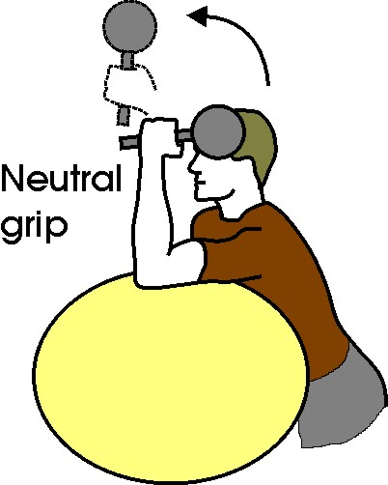
ENTRENAMIENTO FUNCIONAL PARA DEPORTES
PRINCIPIOS DE PLANIFICACIÓN PARA EL:
ENTRENAMIENTO FUNCIONAL:
* PLANIFICACIÓN*
* SELECCIÓN DE LOS EJERCICIOS *
* Criterios *
Escoger los medios de
entrenamiento
Desarrollar un catálogo de
rutinas (drills), ejercicios y
módulos de entrenamiento
Determinar las pruebas
apropiadas y métodos de
evaluación dirigidas a
medir los resultados

Slide 39
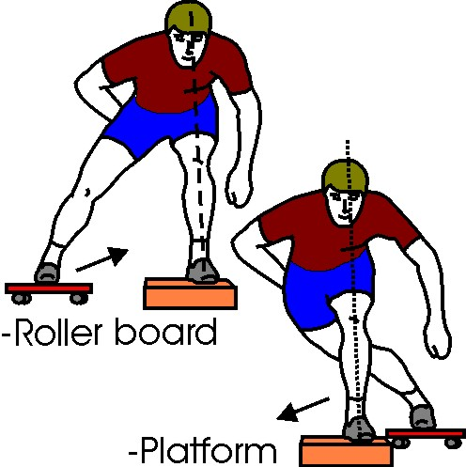
ENTRENAMIENTO FUNCIONAL PARA DEPORTES
PRINCIPIOS DE PLANIFICACIÓN PARA EL:
ENTRENAMIENTO FUNCIONAL:
* RECURSOS NECESARIOS *
HERRAMIENTAS DE TRABAJO:
* Equipos y Materiales
Plataformas deslizables:
  Desarolla:
    Aptitud
    Neuromuscular

Slide 40
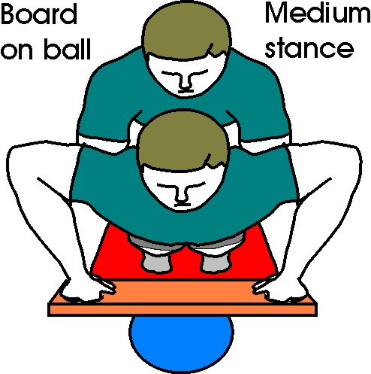
ENTRENAMIENTO FUNCIONAL PARA DEPORTES
PRINCIPIOS DE PLANIFICACIÓN PARA EL:
ENTRENAMIENTO FUNCIONAL:
* RECURSOS NECESARIOS *
HERRAMIENTAS DE TRABAJO:
* Equipos y Materiales
Plataformas Reebok®:
  Desarrolla:
    Aptitud
    Neuromuscular

Slide 41
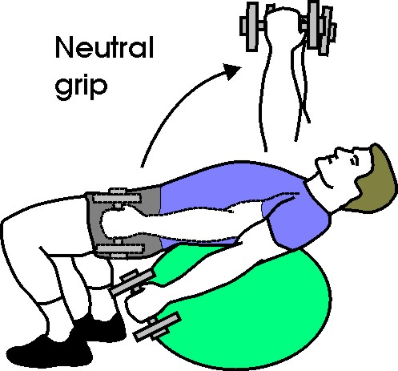
ENTRENAMIENTO FUNCIONAL PARA DEPORTES
PRINCIPIOS DE PLANIFICACIÓN PARA EL:
ENTRENAMIENTO FUNCIONAL:
* RECURSOS NECESARIOS *
HERRAMIENTAS DE TRABAJO:
* Equipos y Materiales
Bolas Estabilizadoras:
  Disponen de un entorno
  inestable:
    Esto ayuda a desarrollar
    el equilibrio propioceptivo

Slide 42
ENTRENAMIENTO FUNCIONAL PARA DEPORTES
PRINCIPIOS DE PLANIFICACIÓN PARA EL:
ENTRENAMIENTO FUNCIONAL:
* RECURSOS NECESARIOS *
HERRAMIENTAS DE TRABAJO:
* Equipos y Materiales
Rollos de Espuma:
  Al crear un superficie
  inestable:
    Desarrolla el
      Balance funcional

Slide 43
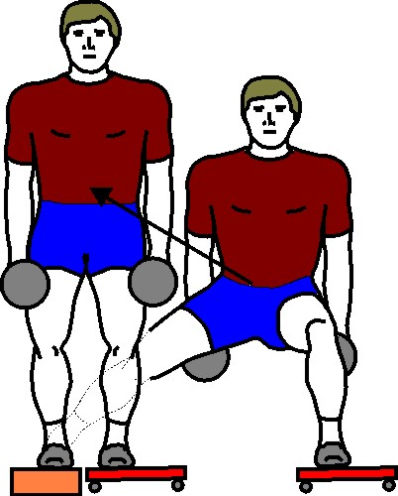
ENTRENAMIENTO FUNCIONAL PARA DEPORTES
PRINCIPIOS DE PLANIFICACIÓN PARA EL:
ENTRENAMIENTO FUNCIONAL:
* RECURSOS NECESARIOS *
HERRAMIENTAS DE TRABAJO:
* Equipos y Materiales
Rollos de Espuma de 12 pulgadas :
  Al crear un superficies moderablemente
  inestables – en el plano frontal:
    Desarrolla el
      Balance funcional: Vía fuerzas estabilizadoras:
    ✓ a nivel del tobillo, rodilla y cadera

Slide 44
ENTRENAMIENTO FUNCIONAL PARA DEPORTES
PRINCIPIOS DE PLANIFICACIÓN PARA EL:
ENTRENAMIENTO FUNCIONAL:
* RECURSOS NECESARIOS *
HERRAMIENTAS DE TRABAJO:
* Equipos y Materiales
Colchones de Airex®:
  Próxima progresión para la creación de inestabilidad:
    Desarrolla el
      Balance funcional: 3 planos:
    ✓ conjuntamente con la fortaleza muscular en las
    extreminades inferiores

Slide 45
ENTRENAMIENTO FUNCIONAL PARA DEPORTES
PRINCIPIOS DE PLANIFICACIÓN PARA EL:
ENTRENAMIENTO FUNCIONAL:
* RECURSOS NECESARIOS *
HERRAMIENTAS DE TRABAJO:
* Equipos y Materiales
Fitter®:
  Permite movimientos
  multi-planares:
    Desarrolla
      Estabilidad con el
      movimiento en la
      mayoría de las
      articulaciones

Slide 46
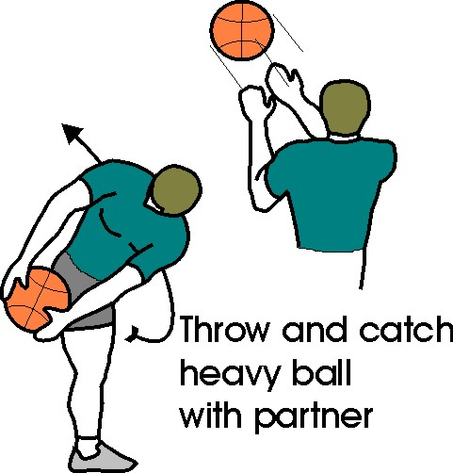
ENTRENAMIENTO FUNCIONAL PARA DEPORTES
PRINCIPIOS DE PLANIFICACIÓN PARA EL:
ENTRENAMIENTO FUNCIONAL:
* RECURSOS NECESARIOS *
HERRAMIENTAS DE TRABAJO:
* Equipos y Materiales
Bolas Medicinales:
  Funciónes:
    Entrenamiento en
    la región del tronco

Slide 47
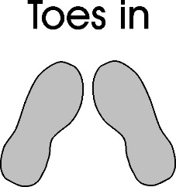
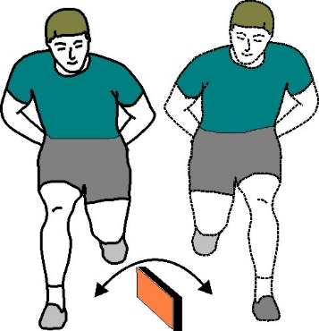
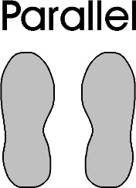
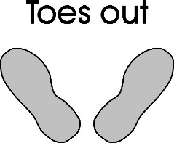
ENTRENAMIENTO FUNCIONAL PARA DEPORTES
PRINCIPIOS DE PLANIFICACIÓN PARA EL:
ENTRENAMIENTO FUNCIONAL:
* RECURSOS NECESARIOS *
HERRAMIENTAS DE TRABAJO:
* Equipos y Materiales
Escalera de Agilidad:
  Funciones – Desarrollo de:
    Balance dinámico
    Velocidad a nivel de los pies
    Coordinación

Slide 48
ENTRENAMIENTO FUNCIONAL PARA DEPORTES
PRINCIPIOS DE PLANIFICACIÓN PARA EL:
ENTRENAMIENTO FUNCIONAL:
* RECURSOS NECESARIOS *
HERRAMIENTAS DE TRABAJO:
* Equipos y Materiales
Chalecos de Resistencia:
  Función – Resistencia adicional:
    A los
      Movimientos funcionales

